Slide 1
ВПР -2025

Slide 2
ОСНОВНЫЕ АКЦЕНТЫ ПРАВИЛ ПРОВЕДЕНИЯ ВПР
(Постановление Правительства Российской Федерации от 30.04.2024 № 556)
Участниками ВПР являются все образовательные организации, реализующие имеющие государственную аккредитацию образовательные программы начального общего, основного
общего, среднего общего образования, за исключением указанных в п.13 Правил.
П.7, 11 Правил
ОО включают ВПР в расписание учебных занятий.
П.7 Правил
ОО могут использовать ВПР в качестве мероприятий ТЕКУЩЕГО КОНТРОЛЯ успеваемости и ПРОМЕЖУТОЧНОЙ АТТЕСТАЦИИ обучающихся, проводимых в рамках реализации
образовательной программы.
П.8 Правил
Участниками ВПР являются все обучающиеся, за исключением обучающихся 1 - 3, 9 и 11
классов.
П.11 Правил
Обучающиеся с ОВЗ принимают участие в ВПР по решению ОО с согласия родителей
(законных представителей) и с учетом особенностей состояния здоровья и психофизического
развития.
П. 14 Правил
Один обучающийся в течение учебного года участвует только в одном мероприятии по
оценке качества образования федерального уровня (ВПР, НСИ, МСИ).
П.16 Правил

Slide 3
ВПР проводятся в штатном режиме
4 кл.
3
5 кл.
4
6 кл.
4
7 кл.
4
8 кл.
4
10 кл.
4
Русский язык
Русский язык
1 урок, не более 45 мин.
Русский язык
Математика
Математика
2 урока, не более 45 мин. каждый
Математика
1 предмет
по выбору ФО
2 предмета по выбору федерального организатора (ФО)
1 предмет — из Группы 1 («желтые»); 1 предмет — из Группы 2 («зеленые»)
География
Физика
Окружающий мир
Биология Биология
География География
История История
Литература Обществознание
Биология Биология
Химия
География
География
Литературное чтение
История
Физика
Физика
Химия
Обществознание
Иностранный язык
Информатика
Информатика
Литература
История
1 урок, не более 45 мин.
Иностранный язык
История
Иностранный
язык
Литература
Обществознание
Обществознание
1 урок,
не более 45 мин
Иностранный язык
Литература
Литература
Все предметы - 2 урока, не более 45 мин
каждый
Иностранный язык
Иностранный язык
2 урока, не более 45 мин каждый

Slide 4
Расписание 2025
10

Slide 5
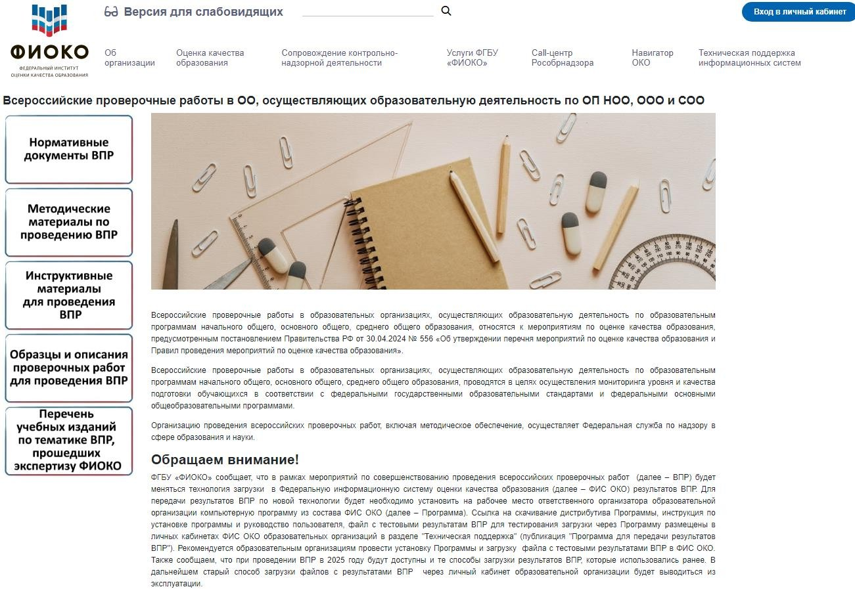
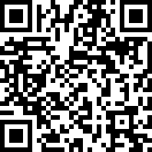
ПОДГОТОВКА К ПРОВЕДЕНИЮ ВПР
Официальный сайт ФГБУ «ФИОКО».
Раздел «Навигатор ОКО» – «Навигатор ВПР в ОО»
https://fioco.ru/nav-vpr-oo
Нормативные документы ВПР
Методические материалы по проведению ВПР
Образцы и описания проверочных работ
для проведения ВПР в 2025 году
Перечень учебных изданий по тематике ВПР, получивших положительную экспертную оценку ФГБУ «ФИОКО»

Slide 6
1. Файл с кодами для выдачи участникам представляет собой таблицу с напечатанными кодами, которые выдаются участникам перед началом работы. Перед выдачей таблица с кодами разрезается на отдельные коды. Рекомендуется заранее присвоить код каждому участнику и составить список, в котором необходимо указать соответствие кода и ФИО участника. Каждому участнику присваивается один и тот же код на все работы. Каждый код является уникальным и используется во всей ОО только для одного обучающегося.
2. При проведении проверочных работ на бумажном носителе организует проверку работ участников экспертами в соответствии с критериями оценивания и с соблюдением принципов объективности и достоверности.
3. Заполняет электронную форму сбора результатов: вносит код, номер варианта работы, баллы за задания каждого из участников, контекстную информацию (пол, класс) и отметку за предыдущий триместр/четверть/полугодие.
В электронной форме сбора результатов и в электронном протоколе передаются только коды участников (логины), ФИО не указывается.

Slide 7
ВПР-2025. Важно!
Распределение конкретных предметов на основе случайного выбора по конкретным классам осуществляется
федеральным организатором.
Для проведения ВПР по предметам на основе случайного выбора предметы распределяются по группам:
«Группа №1» – 1 урок, не более чем 45 минут. «Группа №2» – 2 урока, не более чем 45 минут каждый.
Работы, рассчитанные на 2 урока, состоят из двух частей. Задания первой и второй части могут выполняться в один день с перерывом не менее 10 минут или в разные дни. В МБОУ ЦО № 56 – работа пишется в один день!
Информация о распределении предметов на основе случайного выбора по классам предоставляется ОО один раз в неделю (во вторник) на каждый день проведения следующей недели в ЛК ГИС ФИС ОКО в соответствии с расписанием.
Не предусмотрено обязательное выполнение работы в другой день, если в день проведения ВПР обучающийся
отсутствовал по какой-либо причине. Не предусмотрено повторное выполнение проверочной работы.
Результаты работ участников, выполнивших только одну часть (первую или вторую), не учитываются при обработке и
не предоставляются в разделе «Аналитика».

Slide 8
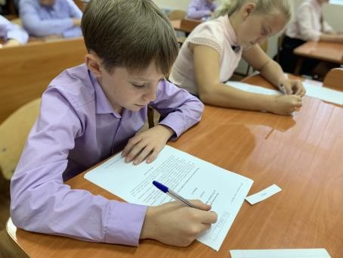
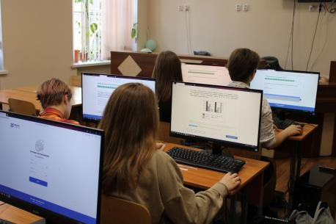
В каждой параллели по каждому учебному предмету выбирается только один формат проведения (для всей параллели)
Формат можно изменить
при заполнении расписания
На бумажном
носителе
С использованием компьютера
Все предметы, в т.ч.
«Информатика» и
«Иностранный язык»
«История», «Биология»
«История», «Биология» «География», «Обществознание»
Каждому участнику выдается один ПЯТИЗНАЧНЫЙ КОД на все работы. Каждый код является уникальным и используется только для одного обучающегося.
Выбор работы с использованием компьютера по учебному предмету не гарантирует распределение именно этого предмета.
Возможно проведение ВПР в несколько сессий в рамках выбранной даты или в течение нескольких дней (не более 5) в рамках периода проведения ВПР.
Проверочная работа доступна только в заявленный день проведения.
Реквизиты доступа участников публикуются в ЛК ОО ГИС ФИС ОКО
на каждый день проведения.
Результаты будут доступны только после 16.06.2025.
Формат печати вариантов ВПР — А4, черно-белый,
1 страница на листе, для 4 кл. – односторонняя.
Доступ к скачиванию материалов ВПР в ЛК ГИС ФИС ОКО открывается не позднее 09:00 мск.
за 2 рабочих дня до даты проведения работы.
Архивы с материалами ВПР будут доступны
в течение 3 рабочих дней после дня проведения.

Slide 9
ОСОБЕННОСТИ ПРОВЕДЕНИЯ
Иностранный язык
Информатика
Основной изучаемый
в образовательной организации
Проводится на бумажном носителе.
Проводится на бумажном носителе.
Два задания выполняются на компьютере.
Необходимо оборудование
для воспроизведения MP3-файлов
(аудирование).
Требуется установка специального ПО:
Среда программирования КуМир
Биология
Математика и Физика
Линейная
«Базовая»
«С углублённым изучением предмета»
Организатор предоставляет 2 архива: для базовой и для углубленной
Концентрическая

